Slide 1
Felanalys inom bygg- och järnvägsbranschen
En jämförelse mellan teori och verklighet

Slide 2
Mål
Målet med denna forskning är att författaren, konsulter och andra involverade i byggprocessen ska få en inblick i vilka problem som kan uppstå vid ett byggprojekt och hur man undviker dessa problem.

Slide 3
Syfte
Syftet med denna forskning är att jämföra teorin med praktiken för att belysa de bakomliggande faktorerna till problem som kan uppstå i en byggprocess.

Slide 4
Frågeställning
Hur ser den allmänna byggprocessen ut jämfört med järnvägsbranschens byggprocess?
Vilka problem kan uppstå i byggprocessen och vilka är de bakomliggande faktorerna till dessa?
Hur arbetar man på ett förebyggande sätt?

Slide 5
Disposition
Inledning
Resultat/Teori
Diskussion
Metod
Analys av intervjustudie
Slutsats

Slide 6

Metod
Litteraturstudie
Intervjustudie
[1]

Slide 7

Byggprocessen
Initiala skedet
Projekteringsprocessen
Produktionsprocessen
Förvaltningsprocessen
[2]

Slide 8

Involverade aktörer
Beställare
Byggherre
Projektör/Konsult
Entreprenör
[3]

Slide 9
Entreprenadformer
Totalentreprenad
Utförandeentreprenad

Slide 10
Begreppet fel
icke-överensstämmelse med specificerade krav
avvikelser från planerat förlopp

Slide 11
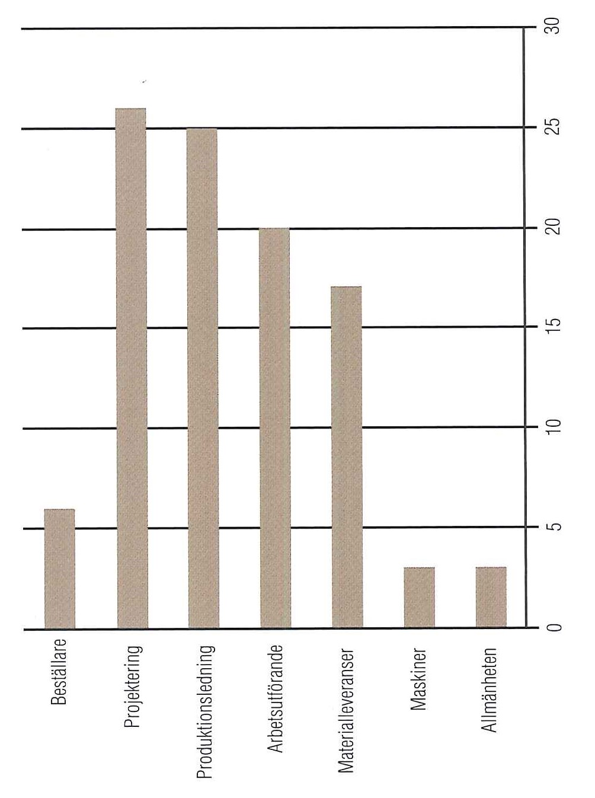
Var uppstår felen mest?
[4]

Slide 12
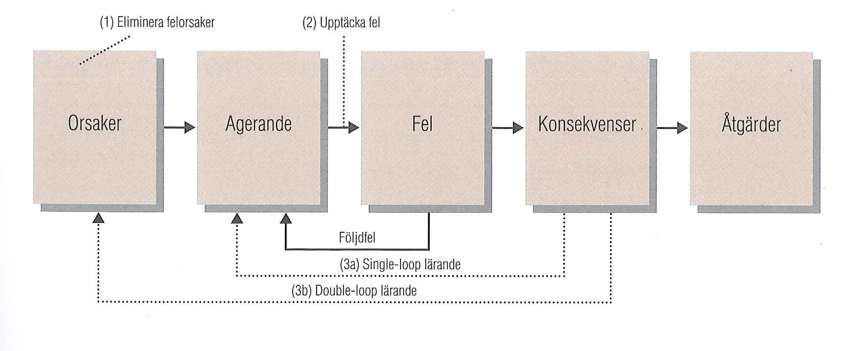
Förebyggande strategier
Eliminera felorsaker
Söka och upptäcka fel
Lära av uppkomna fel
[4]

Slide 13

Bakomliggande faktorer
Engagemang
Kunskap, färdighet och erfarenhet
Information
Stress, mänskliga fel och risktagande
[5]

Slide 14
Instabila organisationer
Nya vertikala relationer
Nya horisontella relationer
Organisationen skapas inte i tid
Organisationen förändras under tiden

Slide 15

Osäkerheter i omgivningen
Fysisk
Teknologisk
Ekonomisk
Politisk
Juridisk
Kulturell
Övrig omgivning
[6]

Slide 16
Analys av verklighet med hjälp av en intervjustudie
Utredning
Upphandling
Projektering
Leverans 1
Byggnation
Besiktning och byggplatsuppföljning
Förvaltningsdata
Leverans 2
Förebyggandearbetssätt

Slide 17

Verklighet=Teori
[7]

Slide 18
Slutsats
Teorin stämmer bra överens med praktiken.
Problem och fel uppstår grund av dåliga och ineffektiva arbetssätt.
Dåliga och ineffektiva arbetssätt beror på bakomliggande faktorer så som engagemang, kunskap, färdighet, information, erfarenhet, stress, mänskliga faktorer, risktagande, instabila organisationer och osäkerheter i omgivningen.
Minimera samt utesluta möjliga problem och fel i byggprocessen görs utifrån olika strategier samt arbetssätt

Slide 19
Bildförteckning
[1]- Pixabay.com, Tumisu
[2]- Kennethsbygg.se, Upphovsman okänd
[3]- Byggdinframtid.se, Upphovsman okänd
[4]-Långsiktig framgång – reducera fel och slöseri i byggandet, Josephson p. (2013)
[5]- Planering.org, Upphovsman okänd
[6]- Aecm.eu/corona-information, Upphovsman okänd
[7]- ageofthrivability.com/reality-tv-search-reverence, Upphovsman okänd

